Slide 1
Elastisitas Permintaan (ED)

Slide 2
Tujuan Pembelajaran
Dengan mempelajari bab ini, Anda diharapkan mampu:
● menjelaskan elastisitas permintaan,
● menjelaskan elastisitas penawaran,
Nilai dan Karakter Bangsa
Nilai-nilai yang dapat dikembangkan setelah mempelajari bab ini adalah disiplin, kerja keras, mandiri, rasa ingin tahu, semangat kebangsaan, dan cinta tanah air.
• Permintaan
• Penawaran
• Hukum permintaan
• Hukum penawaran
• Kurva permintaan
• Kurva penawaran
• Pergeseran kurva permintaan
• Pergeseran kurva penawaran
• Koefisien elastisitas permintaan
• Koefisien elastisitas penawaran
• Harga Keseimbangan
• Elastisitas permintaan
• Elastisitas penawaran
• Elastisitas busur
Kata
Kunci

Slide 3
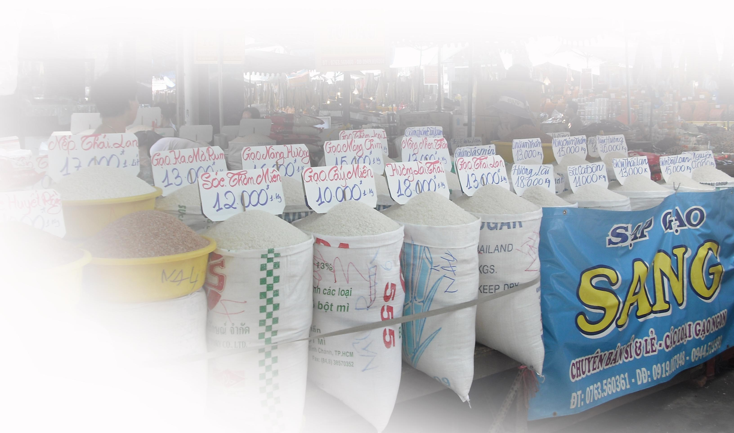
C. Elastisitas Permintaan
Pengertian
Elastisitas permintaan adalah ukuran seberapa besar derajat kepekaan permintaan terhadap perubahan harga.
Beras adalah
contoh barang
yang tidak peka terhadap
perubahan harga. Ketika harga
naik, penjualan beras tidak akan berubah
atau hanya berubah sedikit saja.

Slide 4
. Elastisitas Permintaan (ED)

Slide 5
JENIS JENIS ELASTISITAS

Slide 6
C. Elastisitas Permintaan
Pengertian
Elastisitas permintaan adalah ukuran seberapa besar derajat kepekaan permintaan terhadap perubahan harga.
Beras adalah
contoh barang
yang tidak peka terhadap
perubahan harga. Ketika harga
naik, penjualan beras tidak akan berubah
atau hanya berubah sedikit saja.

Slide 7
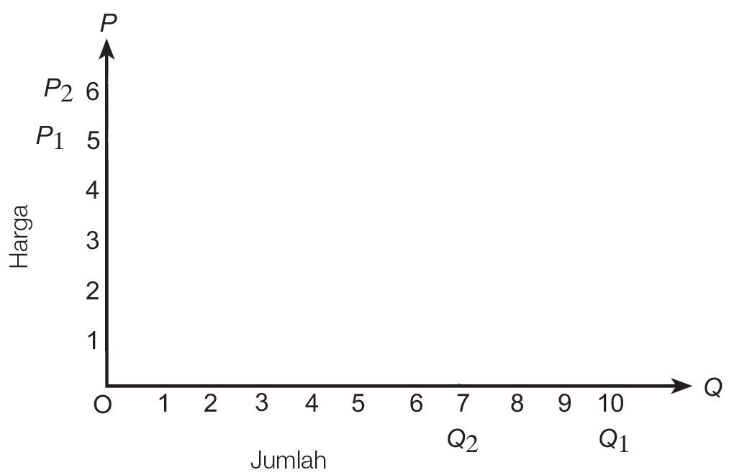
Jenis Elastisitas Permintaan
Permintaan Elastis
Permintaan disebut elastis jika persentase perubahan permintaan lebih besar daripada persentase perubahan harga.
Harga | Kuantitas yang diminta
E₁
Rp5
10 unit
E
Rp6
7 unit
D
Pada permintaan elastis, kurva permintaannya cenderung landai.

Slide 8
Permintaan Inelastis
Permintaan disebut inelastis jika perubahan permintaan lebih kecil daripada persentase perubahan harga.
Harga | Kuantitas yang diminta
Rp5
10 unit
E₁
Rp6
9 unit
E
D
Pada permintaan inelastis, kurva permintaannya cenderung lebih tajam.

Slide 9
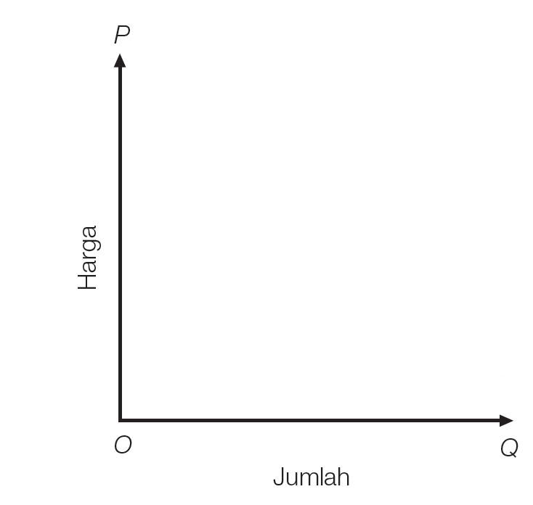
Permintaan Elastis Sempurna
Permintaan disebut elastis sempurna jika koefisien elastisitas permintaannya sama dengan tak terhingga.
D
Kurva permintaan elastis sempurna berbentuk garis horizontal.

Slide 10
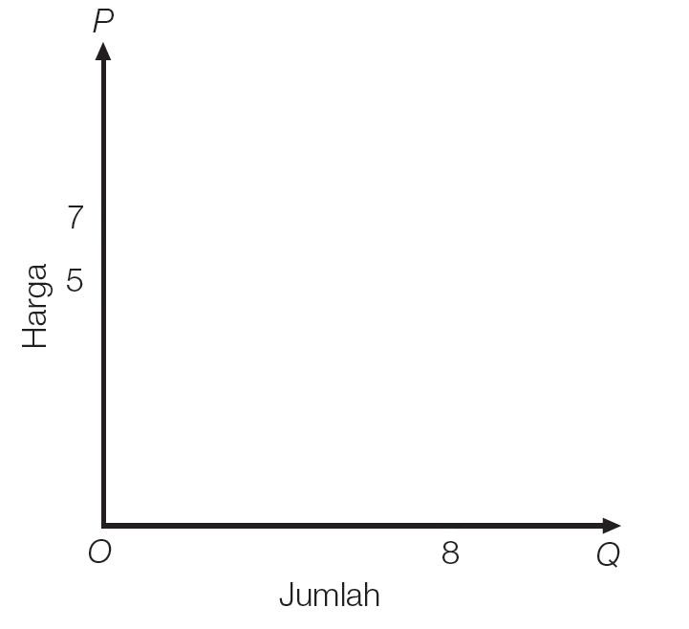
e. Permintaan Inelastis Sempurna
Permintaan disebut inelastis sempurna jika koefisien elastisitas permintaannya nol. Hal ini terjadi karena berapa pun harga berubah, kuantitas yang diminta tetap tidak berubah.
D
Harga | Kuantitas yang diminta
Rp5
8 unit
Rp7
8 unit
Kurva permintaan inelastis sempurna berbentuk garis vertikal.

Slide 11
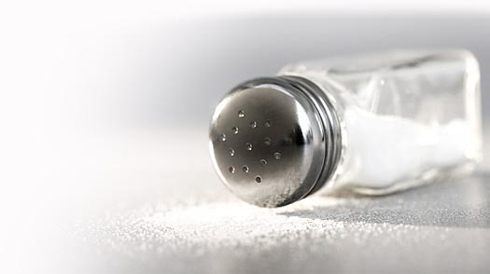
Faktor-Faktor yang Memengaruhi Elastisitas Permintaan
ketersediaan barang substitusi,
proporsi pendapatan yang dibelanjakan untuk suatu barang,
kategori barang: kebutuhan pokok atau kebutuhan mewah, dan
keragaman penggunaan barang.
Garam adalah salah satu contoh barang yang tidak memiliki barang substitusi, sehingga permintaan garam bersifat kurang elastis.

Slide 12
D. Elastisitas Penawaran
Pengertian
Elastisitas penawaran adalah sebuah ukuran seberapa besar derajat kepekaan penawaran terhadap perubahan harga.
Penawaran gadget
bersifat elastis karena produsen dapat dengan cepat
menambah produksi melalui proses produksi yang modern.

